Slide 1
KÁVA & ČAJ
KHANH DUNG NGUYEN – 2.OS

Slide 2
OVERVIEW
Základní informace – Káva
Základní informace – Čaj
Zdroje
Videa
Khanh Dung Nguyen – 2.OS

Slide 3
KÁVA
Z upražených a rozemletých semen plodů kávovníku
Pěstuje se již od 15. století
Největšími producenty kávy jsou:
Brazílie
Vietnam
Indonésie
Kolumbie

Slide 4
KÁVA
NEJPOPULÁRNĚJŠÍ ZPŮSOBY PŘÍPRAVY KÁVY
Espresso
Cappuccino
Latte
Moka
Turek

Slide 5
KÁVA
POZITIVNÍ ÚČINKY
Soustředění
Paměť
Náladu
Antioxidační účinky
NEGATIVNÍ ÚČINKY
Úzkost
Nespavost

Slide 6
KÁVA
ZÁKLADNÍ DRUHY KÁVY
ARABICA
Nejrozšířenější druh kávy
Má jemnou chuť
Nízký obsah kofeinu
ROBUSTA
Druh kávy s vyšším obsahem kofeinu
Má silnější chuť
Je odolnější vůči chorobám

Slide 7
KÁVA
ARABICA
ROBUSTA

Slide 8
ČAJ
Nápoj z listů čajovníku
Hned po vodě nejrozšířenější nápoj na světě
Poprvé objeven císařem Shen-Nungem v roce 2737 př. n. l.

Slide 9
ČAJ
NEJBĚŽNĚJŠÍ DRUHY ČAJE
Černý čaj
Zelený čaj
Bílý čaj

Slide 10
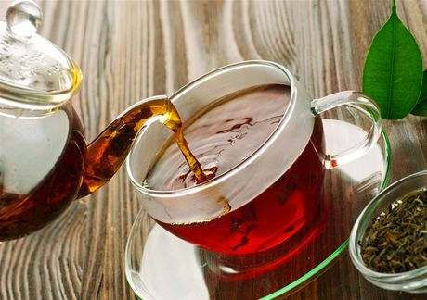
ČAJ
ÚČINKY ČAJE
Kofein - povzbuzuje srdeční činnost a zvyšuje krevní tlak
Teobromin - podobné účinky jako kofein
Theofylin - rozšiřuje průdušky
Třísloviny - antibakteriální a protizánětlivé účinky
Kyselina chlorogenová - antioxidační účinky

Slide 11
DĚKUJI ZA POZORNOST
ZDROJE
https://cs.wikipedia.org/wiki/%C4%8Caj
https://oxalis.cz/cs/caje-153/
https://www.benu.cz/caje
https://www.caj.cz/
https://www.manutea.cz/caje-dle-druhu-x2s11969
https://cs.wikipedia.org/wiki/K%C3%A1va
https://www.kava.cz/
https://kava.heureka.cz/
https://www.manucafe.cz/

Slide 12
Video 1

Slide 13
Video 2

